Slide 1
UBEZPIECZENIA OSOBOWE
Lekcja 7

Slide 2
Ubezpieczenia osobowe
Zgodnie z Kodeksem Cywilnym ubezpieczenia osobowe
obejmują zakresem dobra osobiste człowieka. Ubezpieczenie osobowe może w szczególności dotyczyć:
przy ubezpieczeniu na życie – śmierci osoby ubezpieczonej lub dożycia przez nią oznaczonego wieku,
przy ubezpieczeniu następstw nieszczęśliwych wypadków – uszkodzenia ciała, rozstroju zdrowia lub śmierci wskutek nieszczęśliwego wypadku,
świadczenie z tytułu ubezpieczenia osobowego polega na zapłacie umówionej sumy pieniężnej, renty lub innego świadczenia (z reguły z góry określonego w umowie)
Ubezpieczenia
osobowe
majątkowe
na życie
następstw
nieszczęśliwych
wypadków
zdrowotne
rzeczowe
majątkowe
sensu stricte
(np. OC)
W ramach ubezpieczeń na życie mamy do czynienia z dwoma podstawowymi zdarzeniami obejmowanymi ochroną ubezpieczeniową. Są to śmierć i dożycie określonego w umowie wieku.
Notes:
Zgodnie z definicją ubezpieczeń osobowych lista wymieniona w kodeksie cywilnym nie stanowi listy zamkniętej, a jedynie przykłady. Innymi przykładami ubezpieczeń osobowych są ubezpieczenia osobowe pracowników czy ubezpieczenia osobowe zdrowotne.
W przypadku ubezpieczeń osobowych trudno mówić o szkodzie (w efekcie o odszkodowaniu), bo sytuacje, w których wypłacane jest świadczenie, mogą mieć też pozytywny wydźwięk – np. niektóre polisy na życie zakładają przekazanie pieniędzy ubezpieczonemu po dożyciu do określonego wieku.
Podmiotem ubezpieczeń osobowych zawsze jest człowiek. Dlatego wszelkie umowy ubezpieczenia gospodarczego (w odróżnieniu od ubezpieczenia społecznego), których przedmiot będzie koncentrował się na życiu lub zdrowiu ludzkim, będą zaliczały się do ubezpieczeń osobowych. Jak wspomnieliśmy wyżej, nie muszą to być wyłącznie zjawiska negatywne – istnieją również takie ubezpieczenia osobowe jak np. świadczenie na wypadek urodzenia się dziecka (np. w ramach tzw. grupowych ubezpieczeń pracowniczych).
Charakterystyczną cechą ubezpieczeń osobowych jest to, że z tytułu umowy ubezpieczenia osobowego świadczenie ubezpieczyciela nie polega na wypłacie odszkodowania, a sumy pieniężnej, renty lub innego świadczenia. To jest cel ubezpieczeń osobowych. Suma ubezpieczenia w ubezpieczeniach osobowych (zwłaszcza na życie) zależy od wielu czynników z których głównym są potrzeby ubezpieczonego po zajściu zdarzenia (czyli np. ile będzie potrzebowała rodzina na dalsze normalne funkcjonowanie po śmierci ubezpieczonego)

Slide 3
Ubezpieczenia na życie (na wypadek śmierci)
Do zdarzeń, których nie da się uniknąć, należy śmierć człowieka. Śmierć jest pewna. Niepewny jedynie jest jej termin (to decyduje o jej losowości). Czasami przychodzi ona niespodziewanie, zabierając człowieka tym, którzy go bardzo potrzebują.
Ubezpieczenie na wypadek śmierci wiąże się z wypłatą świadczenia równego uzgodnionej z zakładem ubezpieczeń sumie ubezpieczenia w przypadku śmierci osoby ubezpieczonej w okresie, na jaki została zawarta umowa ubezpieczenia.
Prawdopodobieństwo śmierci w ciągu 5 najbliższych lat dla osób w wieku 10, 20, 30, 40 i 50 lat w roku 2018
Ubezpieczenie nigdy nie zastąpi drugiej osoby, może jednak zrekompensować straty finansowe spowodowane jej śmiercią.
Śmierć członka rodziny komplikuje życie małoletnich dzieci i małżonka. Samotnego rodzica czeka bardzo ciężkie zadanie połączenia pracy zawodowej z zajmowaniem się domem i wychowywaniem dzieci.
Przed skutkami finansowymi takiej sytuacji można chronić najbliższych kupując ubezpieczenie.
https://www.youtube.com/watch?time_continue=2&v=lJZfceZUJb4
http://demografia.stat.gov.pl/bazademografia/TrwanieZycia.aspx
Notes:
Czytając wykres od czego zależy prawdopodobieństwo śmierci? (na wykresie w ciągu 5 najbliższych lat).
Na naszym wykresie główny czynnik – wiek. Im młodsza osoba to niższe jest p.p (dla 10-latków zbliża się do 0 – faktycznie w 2018 0,00074, ale już dla 50-latka jest to dużo więcej). Co ważne zmienia sięto tez istotnie w czasie - wyraźny spadek pomiędzy 1950 a 2018).
Ubezpieczenia terminowe (czasowe, okresowe) na życie to produkt zapewniający okresową ochronę ubezpieczeniową na wypadek śmierci.
Ubezpieczenie trwa do określonego terminu, co oznacza, że zakład ubezpieczeń wypłaci świadczenie w przypadku śmierci ubezpieczonego tylko w okresie, na jaki została zawarta umowa. Natomiast jeśli ubezpieczony przeżyje ten okres, zobowiązanie ubezpieczyciela wygasa.
Ubezpieczenie czasowe trwa przeważnie od 1 do 5 lat, choć występuje także w innych odmianach – np. 10-cio, 20-to letniej lub na czas oczekiwanego okresu życia (wg tabel śmiertelności). Składka może być wpłacana jednorazowo lub okresowo (rocznie, kwartalnie, miesięcznie), najczęściej w jednakowej wysokości.
Cechą charakterystyczną ryzyka śmierci jest to, że stopień jego realizacji rośnie wraz z wiekiem osoby ubezpieczonej (co wynika z analizowanego wcześniej wykresu). Wspomniany wyżej wiek, przebyte choroby i tryb życia (sporty ekstremalne) zwiększają ryzyko śmierci i powodują wyższe składki ubezpieczeniowe.
Komentarz do filmu
Potencjalne straty finansowe wskutek np. śmierci ubezpieczonego są możliwe do oszacowania jedynie poprzez utratę bieżących dochodów (a zatem potrzeb finansowych jakie ta śmierć wygeneruje)
Suma ubezpieczenia to po prostu kwota, jaką otrzymają uposażeni (bliscy) w przypadku śmierci osoby ubezpieczonej. Oczywiście im jest ona niższa, tym mniejsza będzie wysokość składki. Ponieważ jednak celem tego ubezpieczenia jest zapewnienie pewnego standardu życia pozostałym członkom rodziny (lub innym uposażonym) po śmierci osoby ubezpieczonej należy oszacować tę kwotę w rozsądny sposób. Chodzi przecież o to, aby w przypadku naszej śmierci pomóc bliskim w uniknięciu finansowych kłopotów.
Wyliczenia z filmiku – strata środków wyliczona na podstawie założenie, że ubezpieczony zarabiał średnią krajową.

Slide 4
Ubezpieczenia na życie pełnią dwie podstawowe funkcje
Funkcja ochronna – ogranicza uposażonym dolegliwość finansową przedwczesnej śmierci ubezpieczonego.
Funkcja oszczędnościowa – w przypadku długiego życia – łagodzi finansowe skutki spadku dochodów i wyczerpania zasobów.
Konsumenci często preferują polisy łączące składnik ochronny z oszczędnościowym. Należy jednak pamiętać, że zakład ubezpieczeń nie może oferować ubezpieczeń wyłącznie o charakterze inwestycyjnym czy oszczędnościowym. Ubezpieczyciel może jedynie zobowiązać się dodatkowo do inwestowania umówionej sumy pieniężnej. Funkcja oszczędnościowa staje się szczególnie ważna w związku z emeryturą.
Co do zasady, na rynku funkcjonują dwa podstawowe rodzaje polis charakteryzujących się połączeniem elementu ochronnego z oszczędnościowym - ubezpieczenia mieszane (np. klasyczne ubezpieczenia na życie i dożycie) oraz takie, które wiążą się z ubezpieczeniowymi funduszami kapitałowymi (UFK).
Notes:
UWAGA! Ze względu na regulacje prawne m.in. art. 4.1. ustawy o działalności ubezpieczeniowej i reasekuracyjnej mówiący, iż „Przez działalność ubezpieczeniową rozumie się wykonywanie czynności ubezpieczeniowych związanych z oferowaniem i udzielaniem ochrony na wypadek ryzyka wystąpienia skutków zdarzeń losowych.” zakład ubezpieczeń nie może oferować ubezpieczeń wyłącznie o charakterze inwestycyjnym. W każdym ubezpieczeniu musi być tzw. ryzyko ubezpieczeniowe, czyli element ochronny.

Slide 5
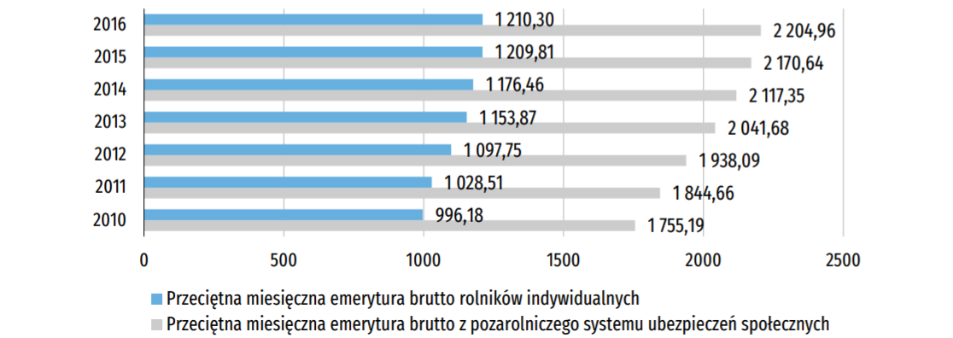
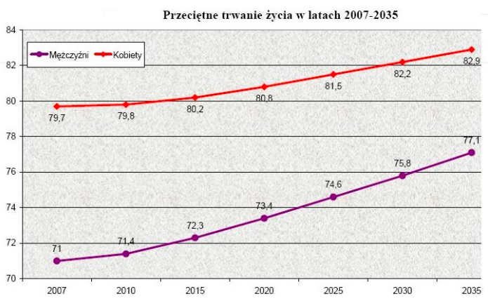
Dlaczego potrzebne nam są dodatkowe oszczędności w wieku emerytalnym?
Wysokość pierwszej emerytury z systemu państwowego
Wysokość pierwszej emerytury określa się porównując ją do wysokości ostatniej uzyskanej płacy miesięcznej. Jest to tak zwana stopa zastąpienia.
W nowym systemie emerytalnym przeciętna stopa zastąpienia wynagrodzenia wyniesie ok. 30 proc. dla kobiet i 40 proc. dla mężczyzn.
Jeżeli więc ostatnia płaca miesięczna wyniesie 4000 złotych, to pierwsza emerytura wyniesie:
dla kobiety – 4000 zł x 30 % = 1200 zł
dla mężczyzny – 4000 x 40 % = 1600 zł
Ubezpieczenie emerytalne rolników wyłączone jest z systemu powszechnego, a emerytury rolnicze z tej części systemu państwowego są jeszcze niższe!
Do tego żyjemy coraz dłużej, stąd świadczenia z systemu publicznego mogą być jeszcze niższe…
Źródło danych: Główny Urząd Statystyczny
Notes:
Kształt już istniejących oraz rozwijających się obowiązkowych części systemu zabezpieczenia emerytalnego może doprowadzić do przekonania, że obecnie problemem nie jest uzyskiwanie środków po dożyciu wieku emerytalnego, lecz nezwykle istrotne jest zwrócenie uwagi na ich wysokość i adekwatność do zapotrzebowania !!!

Slide 6
Dlaczego potrzebne nam są dodatkowe oszczędności w wieku emerytalnym?
W nowym systemie emerytalnym przeciętna stopa zastąpienia wynagrodzenia wyniesie ok. 30 proc. dla kobiet i 40 proc. dla mężczyzn (I i II filar łącznie). Tymczasem, oczekiwania społeczne to stopa zastąpienia na poziomie min. 75 proc. ostatniego wynagrodzenia. Sposób uzupełnienia niskiej emerytury z systemu państwowego jest tylko jeden - podwyższenie jej o emeryturę z oszczędności, w tym z ubezpieczenia prywatnego.
Źródła: https://piu.org.pl/iii-filar-w-polsce-musi-zaczac-dzialac/
Model cyklu życia w kontekście potrzeb gospodarstwa domowego
Gromadzenie kapitału
Wykorzystanie oszczędności
Potrzeba dodatkowych środków
Czas
Źródło: opracowanie własne na podstawie: F. Modigliani, Life Cycle, Individual Thrift, and the Wealth of Nations, „The American Economic Review” 1986, nr 3
Wydatki dla zachowania standardu życia
Dochód z pracy
Emerytura
Wiek emerytalny 60-65 lat
Notes:
Komentarz do cyklu życia - że racjonalni ludzie planują swoją konsumpcję w kategoriach całego życia, biorąc pod uwagę nie tylko jej wartośc bieżącą, lecz także przyszłą użyteczność i starają się utrzymać stały jej poziom – stały standard życia, niezależnie od dochodów uzyskiwanych w różnych okresach życia. W okresach wysokich dochodów oszczędzają po to, by utrzymać stały standard życia w okresach niższych dochodów i po przejściu na emeryturę

Slide 7
Symulacja – kapitał emerytalny dla kobiety Założenie: minimalna emerytura pozwalająca na samodzielność finansową to 3000 zł
wiek emerytalny dla kobiet – 60 lat
prognozowana długość życia kobiety – 82 lata
liczba lat życia na emeryturze – 22
liczba miesięcy życia na emeryturze – 22 x 12 = 264
kapitał emerytalny = 264 x 3000 = 792 000
emerytura z państwowego systemu (wszystkie III filary, wariant optymistyczny) – 264 x 2000 = 528 000
brakujący kapitał = 792 000 – 528 000 = 264 000 zł

Slide 8
Symulacja – kapitał emerytalny dla mężczyzny
Ćwiczenie do samodzielnego wykonania
wiek emerytalny dla mężczyzn – 65 lat
prognozowana długość życia mężczyzny – 77 lat
liczba lat życia na emeryturze – ?
liczba miesięcy życia na emeryturze – ?
kapitał emerytalny = ? x 3000 zł =
emerytura z państwowego systemu (wszystkie III filary, wariant optymistyczny) – ? x 2000 zł =
brakujący kapitał = ? – ? = ?

Slide 9
Klasyczne ubezpieczenia na życie i dożycie
W ramach ubezpieczenia mieszanego zakład ubezpieczeń zobowiązuje się do wypłaty świadczenia w dwóch przypadkach: w sytuacji śmierci ubezpieczonego w trakcie trwania ubezpieczenia oraz w sytuacji, kiedy osoba ubezpieczona przeżyje okres ubezpieczenia.
Jego zasada funkcjonowania jest wobec tego następująca:
w sytuacji śmierci ubezpieczonego zakład ubezpieczeń jest zobowiązany wypłacić uposażonemu sumę ubezpieczenia - spełniona jest wtedy rola ubezpieczenia na życie,
na koniec okresu ubezpieczenia ubezpieczony otrzymuje sumę ubezpieczenia.
Najważniejsze cechy ubezpieczenia na życie i dożycie:
cel ochronno-oszczędnościowy,
umowa zawierana jest na czas określony (umowa jest zakończona w momencie dożycia do określonego wieku),
występuje pewien maksymalny wiek wstępu do ubezpieczenia,
sumy na wypadek śmierci oraz dożycia znane są w momencie podpisania umowy.
ŚMIERĆ
Początek ochrony
Koniec ochrony
ŚWIADCZENIE
Koniec ochrony
Początek ochrony
ŚWIADCZENIE
Suma ubezpieczenia może być jednakowa w przypadku śmierci i dożycia określonego w umowie wieku, ale może też się różnić w zależności od przyjętego przez ubezpieczającego rozwiązania np. jeśli zależy mu na bardziej ochronnym charakterze, suma ubezpieczenia na wypadek śmierci jest wyższa niż na dożycie.

Slide 10
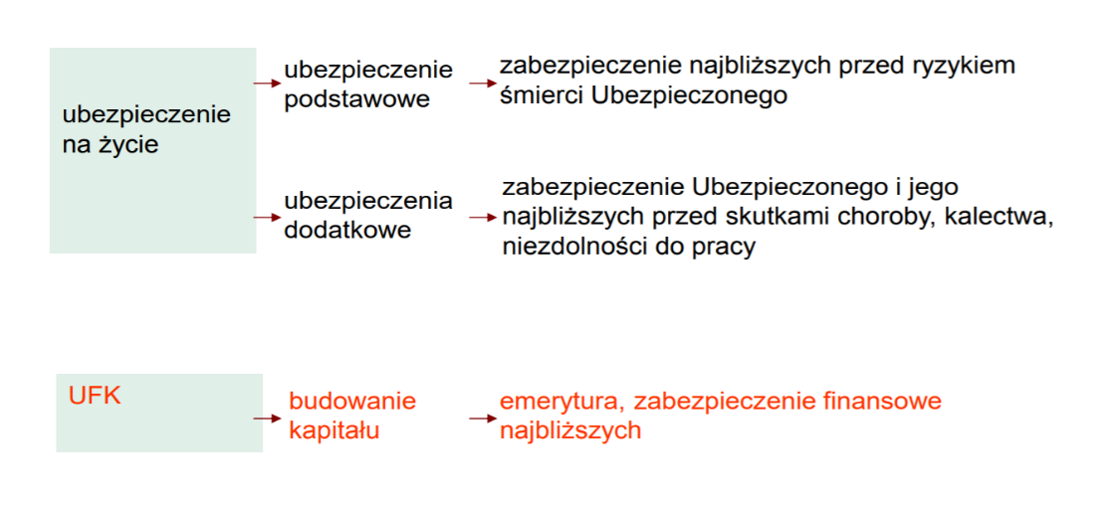
Ubezpieczenia z ubezpieczeniowym funduszem kapitałowym
Dwuskładnikowa konstrukcja ubezpieczenia z UFK pozwala na ochronę ubezpieczeniową (ubezpieczenia na życie) i budowanie kapitału za pomocą ubezpieczeniowych funduszy kapitałowych.
W części ochronnej – ubezpieczenia na życie, poza podstawowym zdarzeniem tj. śmiercią ubezpieczonego możemy dołączyć także inne zdarzenia, uzupełniające ochronę podstawową (kalectwo, śmierć wskutek nieszczęśliwego wypadku, etc.)
Ubezpieczeniowy fundusz kapitałowy to miejsce, do którego trafia część inwestycyjna składki wpłaconej przez konsumenta.
KLIENT
ZAKŁAD UBEZPIECZEŃ NA ŻYCIE
UFK 1
UFK 2
UFK 3
Notes:
Zatem więc umowa ubezpieczenia określa ustalone kwotowo świadczenie śmiertelne i związaną z nim składkę. Jednak ważną częścią umowy jest program oszczędnościowy, realizowany poprzez zakup jednostek uczestnictwa wybranego funduszu kapitałowego (inwestycyjnego). Umowa określa mechanizm przekazywania składki do funduszu kapitałowego a także sposób potrącania tej jej części, która finansuje świadczenie śmiertelne oraz koszty ubezpieczyciela i inne opłaty wyszczególnione w umowie. W przypadku śmierci w trakcie obowiązywania umowy najczęściej stosowana jest reguła, iż osoba uposażona otrzymuje umowne świadczenie śmiertelne (określone w postaci sumy ubezpieczenia) lub bieżącą wartość wykupu jednostek na rachunku inwestycyjnym, w zależności od tego, która z obydwu wartości jest większa. W praktyce można też spotkać rozwiązania, gdzie świadczenie w przypadku śmierci wypłacane jest w wysokości funduszu powiększonego o jakąś jego część (np. 5% wartości rachunku inwestycyjnego), często określonego także górnym limitem (np. nie więcej niż 1000 zł)

Slide 11
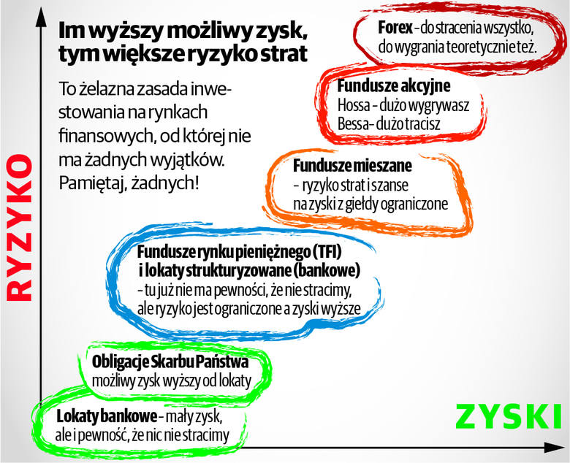
Ubezpieczenia z ubezpieczeniowym funduszem kapitałowym
W ofercie UFK ubezpieczający ma wybór pomiędzy wieloma funduszami.
Występuje bardzo duże zróżnicowanie pomiędzy poszczególnymi UFK pod względem strategii inwestycyjnej oraz poziomu ryzyka. Znajdują się tam produkty uznawane za bezpieczne - oparte o rynek pieniężny, oraz fundusze ryzykowne - stricte akcyjne.
Jednym z najważniejszych zagadnień, na które trzeba zwrócić uwagę przy umowach z UFK jest poziom ryzyka ponoszonego przez ubezpieczającego i ubezpieczyciela w części inwestycyjnej.
Realizacja programu oszczędnościowego umowy z UFK nie obciąża zakładu ubezpieczeń ryzykiem inwestowania. Ryzyko to wiąże się głównie z ryzykiem rynkowym (zmienność wartości inwestycji).
Oznacza to, że jeśli stan funduszy UFK zmniejszy się ze względu na spadek wartości papierów wartościowych, w które ulokowane są jego środki, to zakład ubezpieczeń zwykle nie ponosi z tego tytułu konsekwencji.
Ze względu na powiązanie komponentu inwestycyjnego z rynkiem kapitałowym, szansa na duży zysk jest równoważona przez ryzyko straty zainwestowanego kapitału.
Źródło: Twoje Finanse: Zyskać bez zbędnego ryzyka, Kurier Lubelski, w ramach programu edukacji ekonomicznej finansowanego przez NBP
Notes:
Środki funduszu powstają w wyniku połączenia pieniędzy wielu uczestników. Nawet stosunkowo niewielkie wpłaty dużej liczby uczestników tworzą znaczny kapitał, który umożliwia korzystne inwestycje mające na celu osiąganie zysków wyższych niż tradycyjne formy oszczędzania (np. lokata bankowa).
Mogą funkcjonować UFK oparte na jednym funduszu ale też UFK oferujące dostęp do wielu funduszy. Zakłady lokują środki w fundusze własne lub wybrane z oferty rynkowej (także fundusze inwestycyjne). Dostępne są głównie fundusze polskie, ale także wybrane fundusze zagraniczne.
Uwaga do schematu – im wyższe jest ryzyko związane z inwestowaniem tym potencjalnie zysk z inwestycji może być wyższy, ale też starta dotkliwsza. Produkty o niższym ryzyku to takie, które dają nam niższy zysk (ale też ewentualnie stratę).
Politykę inwestycyjną funduszu (czyli zaangażowanie w poszczególne instrumenty finansowe) określa jego statut
Towarzystwo funduszy inwestycyjnych (TFI) zatrudnia co najmniej dwóch licencjonowanych doradców inwestycyjnych

Slide 12
Następstwa nieszczęśliwych wypadków
Rolnicy częściej niż inne grupy zawodowe są poszkodowani w wypadkach
Skutki urazów często odczuwane są przez całe życie. Wypadki niejednokrotnie kończą się trwałym kalectwem, a nawet śmiercią. Dlatego warto skorzystać z rozwiązania, jakim jest NNW dla rolników.
Wprawdzie liczba wypadków w rolnictwie spada, ale wciąż jest duża.
Źródło: KRUS
Notes:
Filmik – wypadki są częste, prewencja (zapobieganie) ważna, ale i tak nie da się zapobiec wszystkim wypadkom. można go ściągnąć ze strony
https://www.krus.gov.pl/zadania-krus/wspolpraca-z-zagranica/krus-partnerem-wizji-zero/
klikając na Film promocyjny pod hasłem Moja Wizja Zero – Strategia Prewencji w Rolnictwie

Slide 13
Istota ubezpieczenia następstw nieszczęśliwych wypadków - NNW
Ubezpieczenie NNW zapewni świadczenie w sytuacji wystąpienia nieszczęśliwego wypadku. Wypadki takie mogą mieć miejsce m.in. w trakcie pracy, w domu czy podczas wakacji.
nieszczęśliwy wypadek jest rozumiany jako nagłe zdarzenie, którego przyczyna jest zewnętrzna (czyli np. nie zawał serca – przyczyna jest wówczas wewnętrzna)
Szczegółowy zakres ubezpieczenia określany jest w zapisach umowy ubezpieczenia. Możesz w niej sprecyzować zarówno m.in. rodzaj nieszczęśliwego wypadku (np. wypadki komunikacyjne), jak i rodzaj uszczerbku na zdrowiu objętego ochroną (np. złamanie kości).
Warto przeczytać:
https://nawypadekgdy.pl/zabezpieczenie-wypadek-pecha-najlepiej-sie-ubezpieczyc/
https://nawypadekgdy.pl/nnw-jak-to-dziala-ubezpieczenie-nieobowiazkowe-ale-przydatne/

Slide 14
Wysokość świadczenia w razie nieszczęśliwego wypadku
Świadczenie z tych ubezpieczeń jest wypłacane w przypadku zgonu lub uszczerbku na zdrowiu wskutek nieszczęśliwego wypadku.
W ramach świadczenia często finansowany jest również sprzęt rehabilitacyjny.
W przypadku śmierci ubezpieczonego lub 100 proc. uszczerbku na zdrowiu (np. całkowita utrata wzroku lub słuchu) wypłacana jest pełna suma ubezpieczenia. Natomiast gdy dochodzi do częściowego uszczerbku na zdrowiu ubezpieczony otrzymuje określony wcześniej procent sumy ubezpieczenia.
Przykład: suma ubezpieczenia 100 000 zł, 40% uszczerbku na zdrowiu (utrata oka) – odszkodowanie: 40% x 100 000 zł = 40 000 zł
Niska suma ubezpieczenia nie zapewni ochrony na odpowiednim poziomie.
Np. przy sumie ubezpieczenia 5000 zł świadczenie za utratę oka wyniesie 2.000 zł

Slide 15
To nie wszystko…
Ważną grupą ubezpieczeń osobowych są też ubezpieczenia zdrowotne, które coraz częściej stanowią alternatywę do publicznej ochrony zdrowia. Zapewniają one szybszy i bardziej komfortowy dostęp do świadczeń medycznych. W zależności od zakresu mogą obejmować także świadczenia pielęgnacyjne, rehabilitacyjne czy związane z leczeniem w prywatnych placówkach szpitalnych
Przeczytaj więcej https://nawypadekgdy.pl/co-powinienes-wiedziec-kupujac-ubezpieczenie-zdrowotne/
Coraz powszechniejsze są też ubezpieczenia kosztów leczenia za granicą (KL). W ramach systemu powszechnego korzystać możemy z karty EKUZ, która potwierdza prawo do korzystania na koszt NFZ z niezbędnych świad­czeń zdrowotnych w czasie tymczasowego po­bytu na terenie innego państwa członkowskiego UE, jednak dostęp do świadczeń jest ograniczony i Polacy coraz chętniej wykupują ubezpieczenie kosztów leczenia, które umożliwia szeroki dostęp do świadczeń i leków za granicą.
Przeczytaj: https://nawypadekgdy.pl/ubezpieczenie-turystyczne-warto-wykupic/

Slide 16
Materiały przygotowane we współpracy z
Polską Izbą Ubezpieczeń

